Slide 1
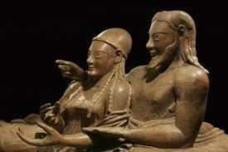
Seurakuntien ja kiviliikeiden yhteistyö

Slide 2
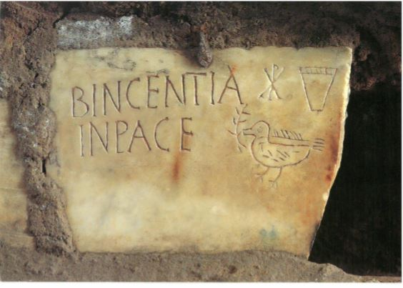
Paneelikeskustelu yhteistyötavoista ja -käytänteistä sekä hautausmaan merkityksestä
Uusi kivi hautausmaalla
-> Miten kivi on haudalle päätynyt?
Miksi juuri tällainen uusi kivi?
-> Kulttuuriarvot, hautausmaidemme ilmeen muutos ja suunta?
Hautaustapojen muutos
-> haaste perinteisille hautakiville
Kulttuurinmuutos
-> ”maallistuminen”, monikulttuurisuus
-> Miltä tulevaisuutemme näyttää?
Haudan ja kiven elinkaari
-> hautauksen ekologia
-> hautakivien uusiokäyttö?
toimitusjohtaja Mikko Paljakka
Loimaan Kivi Oy
puheenjohtaja Kyllikki Forsius
Suomen Hautaustoimistojen liitto ry
maankäyttöpäällikkö Harri Palo
Kirkkohallitus
hautaustoimen päällikkö Mari Arolahti
Lahden seurakuntayhtymä

Slide 3
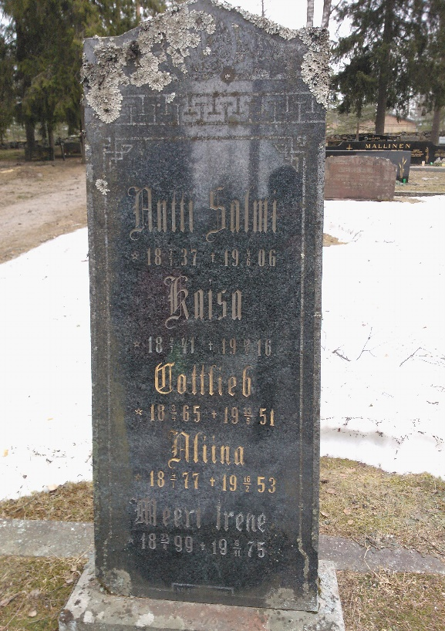
Hautakivien uusiokäyttö
Kirkon ympäristödiplomin käsikirja (julkaistaan syyskuussa 2020)
Hyödynnetään seurakunnan omassa viherrakentamisessa
poistamalla tunnistetiedot ja muokkaamalla kivet sopiviksi
kiviliikkeen toimesta (esim. Lahti, Helsinki).
Rakennetaan kivistä muistelupaikkoja, muureja,
kolumbaarioita jne.
Suuria sukuhautoja käytetään uudelleen taskumuistolehtoina.
Luovutetaan kiviä taide- tai kivialan oppilaitosten materiaaliksi.
Luovutetaan seurakuntalaisille hautapaikkoja kivineen
  Hiotaan tunnistetiedot pois, lisätään nimitiedot laattaan tai kääntämällä kivi toisin päin. Historiatieto säilyy kiven taustapuolella.
  Näin voi toimia erityisesti museoalueilla ja kulttuurihistoriallisesti tai taiteellisesti arvokkaiden kivien kohdalla.
Ekologisin ja edullisin vaihtoehto on lisätä uudet nimet laatoilla kiveen.
Viimeisin vaihtoehto on murskauttaa hautakivet viherrakentamisen tarpeisiin.
Hautakivien maahan kaivamisesta on syytä luopua.

